Slide 1
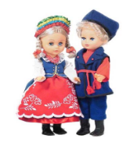
Katalog wartości jakimi cechuje się wychowanek Przedszkola publicznego „Kujawiaczek” w Złotnikach Kujawskich

Slide 2
•KULTURALNY PRZEDSZKOLAK
- okazuje szacunek innym osobą
- zna i przestrzega zasady i reguły
obowiązujące w przedszkolu
wie kiedy należy używać form
grzecznościowych: proszę,
przepraszam, dziękuję, dzień dobry,
dowidzenia
- jest serdeczne, życzliwe i uprzejme

Slide 3
•Koleżeński przedszkolak
przestrzega zasad określonych
w „kodeksie grupowym”
pomaga kiedy jest taka potrzeba
kolegom,
którzy potrzebują pomocy
- dzieli się zabawkami

Slide 4
• Samodzielny przedszkolak
- radzi sobie podczas czynności samoobsługowych
- z samodzielnym wykonywaniem powierzonych
mu obowiązków związanych z pracami gospodarczymi i porządkowymi,

Slide 5
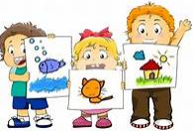
• Samodzielny przedszkolak
- podejmuje decyzję i rozwiązuje problemy w organizowanej zabawie, jak i pracy
posiada umiejętność porozumiewania się, współpracy, współdziałania, współdecydowania
oraz odpowiedzialności za podejmowane decyzje społeczne.

Slide 6
•Zdrowy i bezpieczny przedszkolak
- wie, jak ubrać się do warunków atmosferycznych,
- wie, dlaczego należy przebywać na świeżym powietrzu,

Slide 7
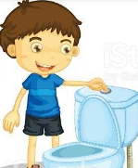
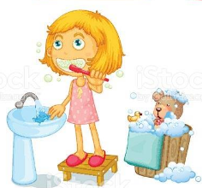
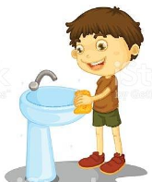
•Zdrowy i bezpieczny przedszkolak
- rozróżnia prawidłowe odżywianie od nieprawidłowego
- dba o czystość swojego ciała, włosy, paznokcie, ubiór, zdrowe zęby i narządy zmysłów,
- zna i używa przybory toaletowe, - rozumie przyczyny chorób zakaźnych

Slide 8
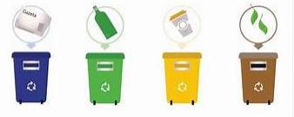
•Przedszkolak przyjacielem przyrody
- rozumie potrzebę segregacji śmieci i zna kolory pojemników
- umie segregować śmieci do poszczególnych pojemników na odpady
- rozumie potrzebę recyklingu

Slide 9
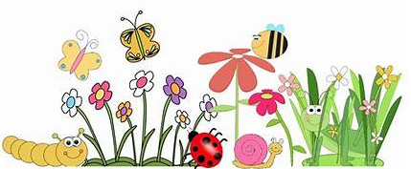
•Przedszkolak przyjacielem przyrody
- wie, jak należy zachować się w naturalnym środowisku
- potrafi wskazać zachowanie zagrażające środowisku naturalnemu
- potrafi nazwać rośliny, ptaki i zwierzęta będące pod ochroną
- potrafi przenosić zdobyte wiadomości i umiejętności na szersze forum

Slide 10
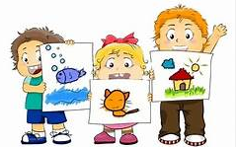
•Przedszkolak miłośnikiem sztuki
- dostrzega różnorodność barw w otoczeniu
- rozpoznaje i nazywa odcienie kolorów
- posługuje się różnymi rodzajami linii
- dostrzega różnice fakturalne różnych powierzchni
- potrafi komponować prace na różnych formatach
.

Slide 11
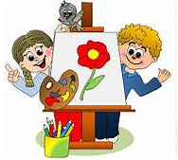
•Przedszkolak miłośnikiem sztuki
- wyraża swoje przeżycia, emocje w różnorodnych formach plastycznych
- interesuje się sztuką i jej wybranymi dziełami: rzeźba, obraz, sztuka ludowa
- rozmawia o tym, co widzi i spostrzega
- dostrzega treść i formę oglądanych dzieł

Slide 12
•Przedszkolak kochający swoja rodzinę
- szanuje najbliższych
- zna uroczystości rodzinne: święta i uroczystości, pomaga najbliższym
- stara się być samodzielny
- podejmuje rozmowę z rodzicami o ich pracy, zainteresowaniach i uczuciach

Slide 13
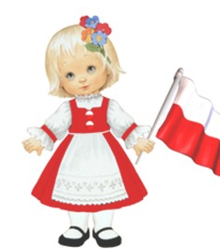
• Mały patriota
- zna symbole narodowe
- zna hymn polski
- poznaje historię Święta Niepodległości Polski
- wie jak zachować się w trakcie słuchania hymnu Polski

Slide 14
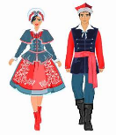
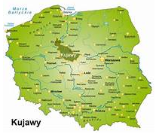
• KUJAWY MOJA MAŁA OJCZYZNA
- zna tradycje, zwyczajów i obrzędów ludowych wyróżniających nas jako Polaków
zna elementy stroju kujawskiego
zna podstawowe kroki „Kujawiaka”

